Slide 1
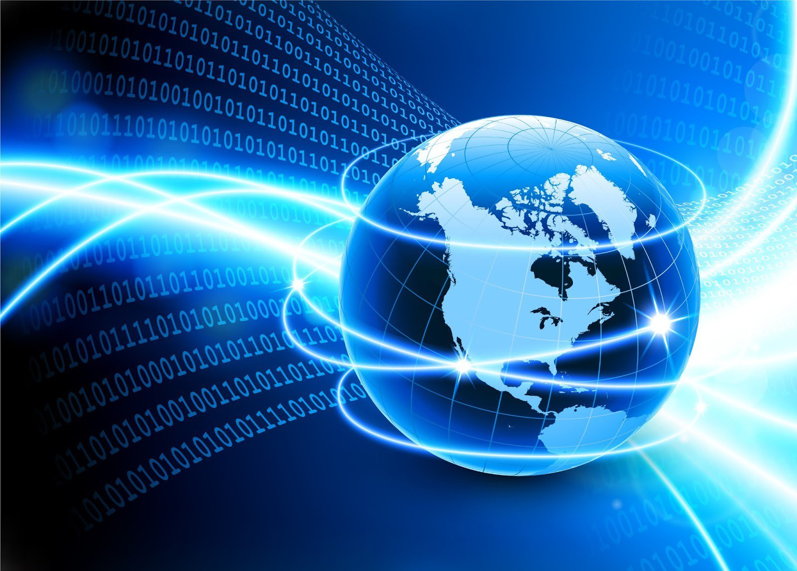

Riscos Cibernéticos
XI Seminário Internacional de Gerência de Riscos e Seguros
Jonas Dourado

Slide 2


Você está PREPARADO ??
Agenda
História
Riscos
Fragilidades
Cases
Dados
Desafios
Proteções
Futuro
Link e referencias
“
São necessários 20 anos para se construir uma reputação e cinco minutos para arruiná-la
”
Warren Buffet

Slide 3


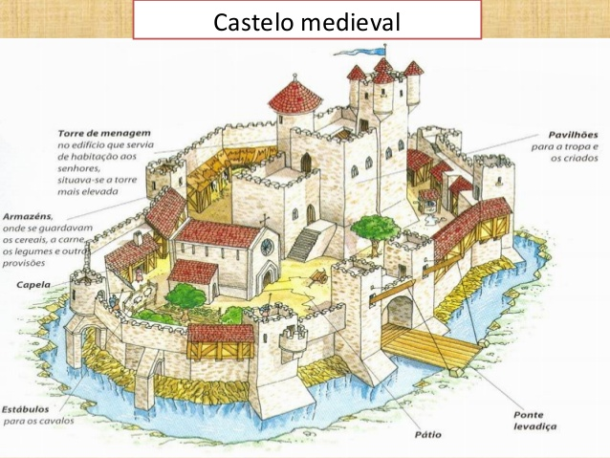
História
Castelo Medieval
Segurança mista
Baseado no conceito de proteção por muralhas reforçadas, rios ao redor e principalmente pela localização.

Slide 4

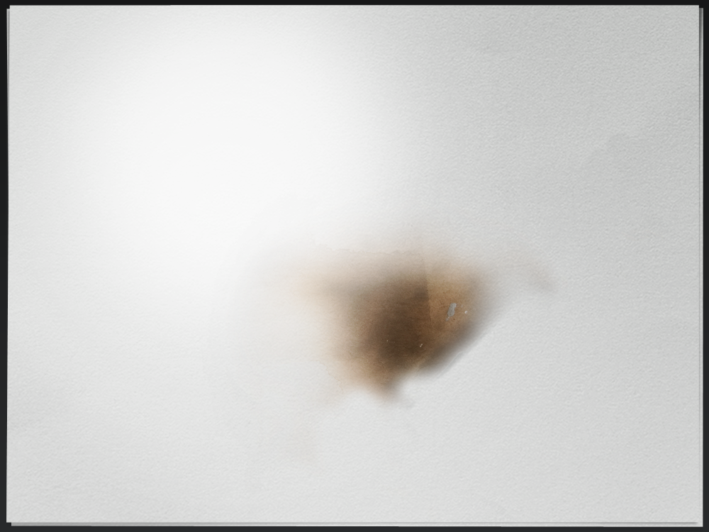




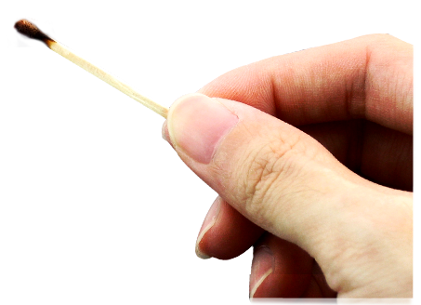
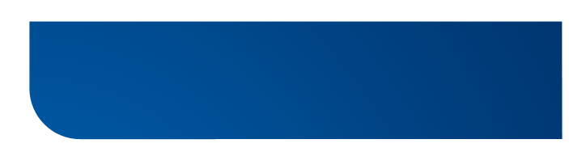
Hoje
Apaga-se o fogo
A cópia de segurança (backup) é a cópia de dados de um dispositivo a outro para que possam ser restaurados em caso da perda dos dados originais, o que pode envolver apagamentos acidentais ou corrupção de dados.
que acontece todos os dias

Slide 5

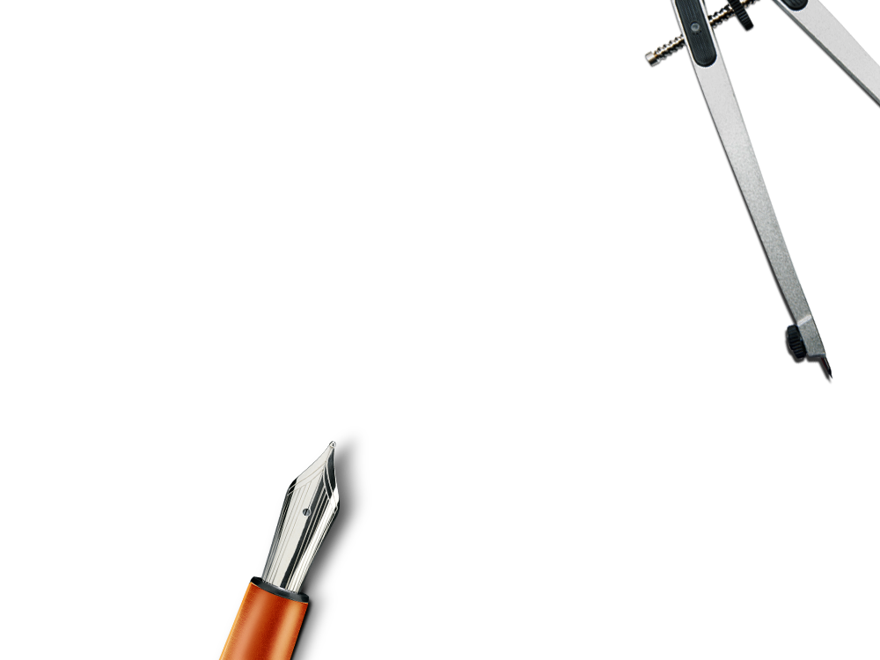



Riscos
INFORMAÇÃO
ESTRUTURA
DOS – Denial of Service
Ramsoware (ciberextorsão).
Vazamentos de dados.
Ciberataques com interrupção dos serviços ou gerando falhas técnicas.
Tático
Roubo de propriedade intelectual.
Imagem
Operacional
Demora na recuperação dos serviços e sobrecarga nas linha de atendimento.

Slide 6

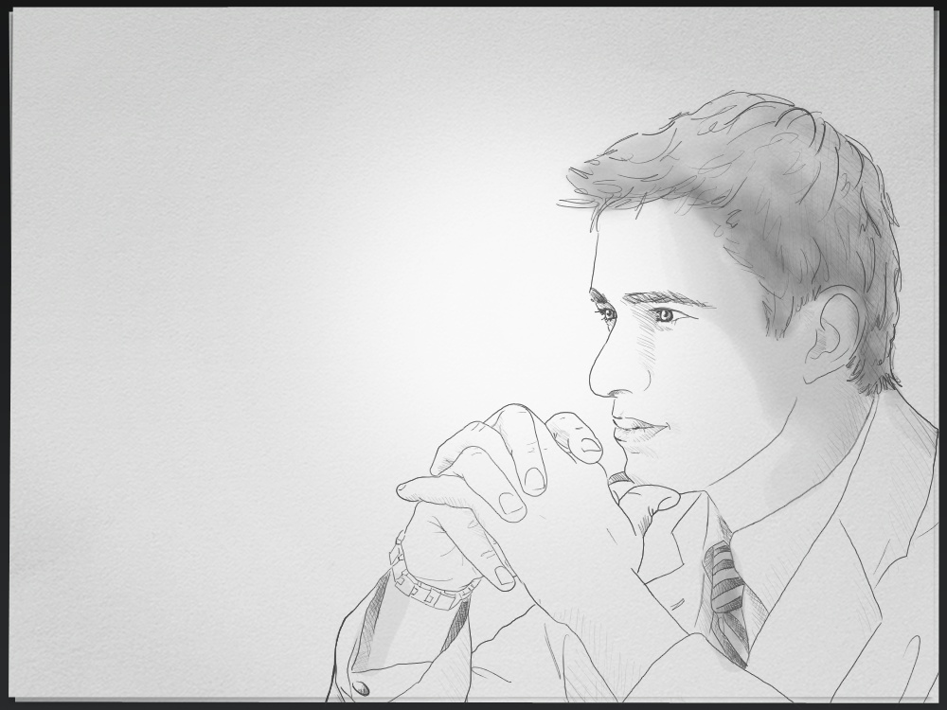
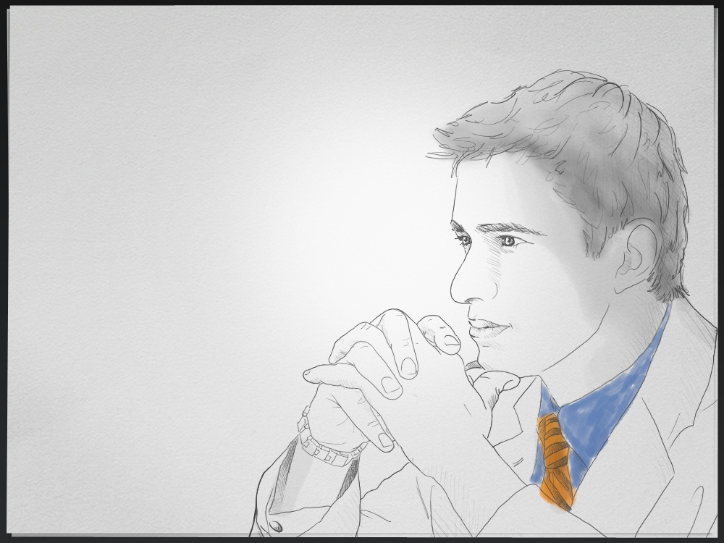
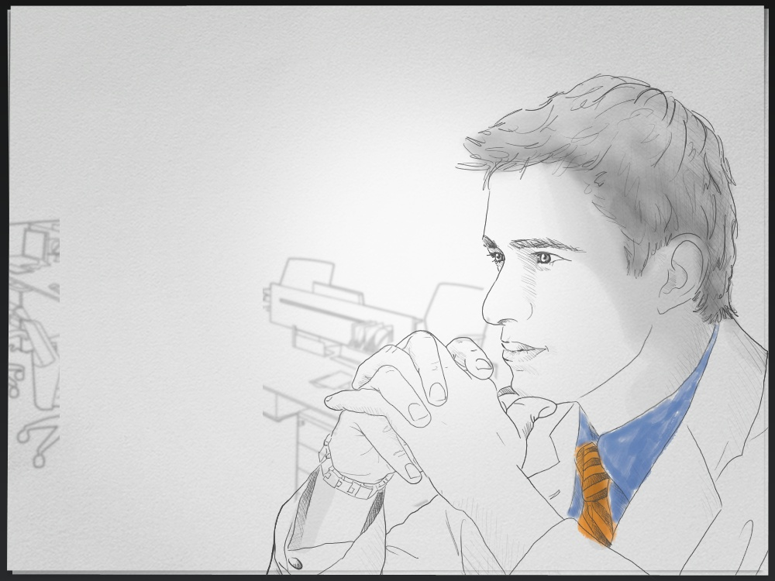
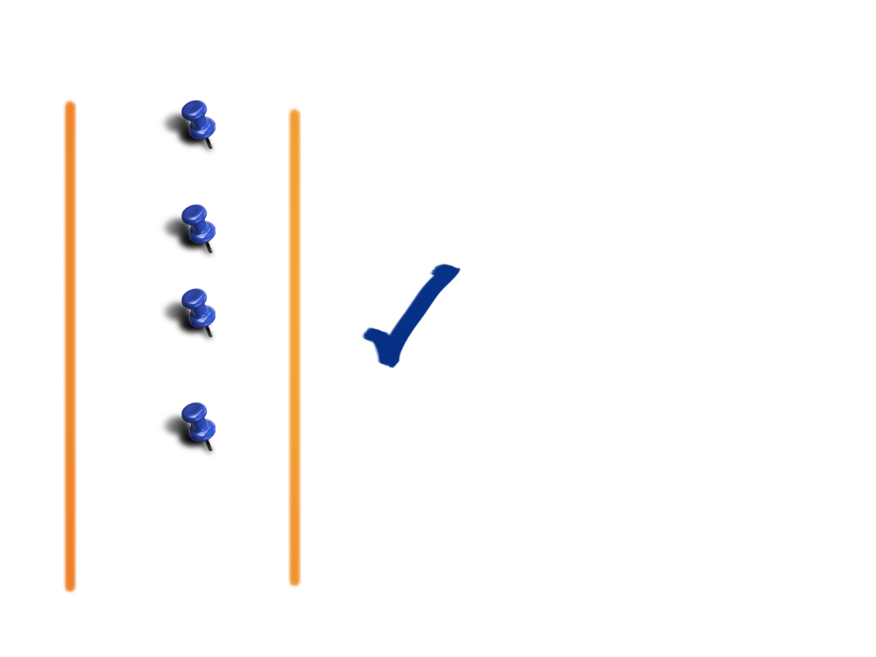
Fragilidades
Investimento em profissionais e equipamentos, não adequado ou “ignorados”
Computação na nuvem (cloud)
Mídias Sociais
SER HUMANO

Slide 7
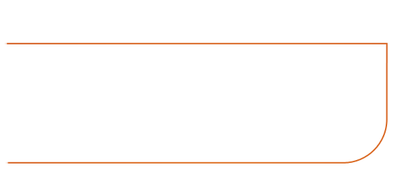

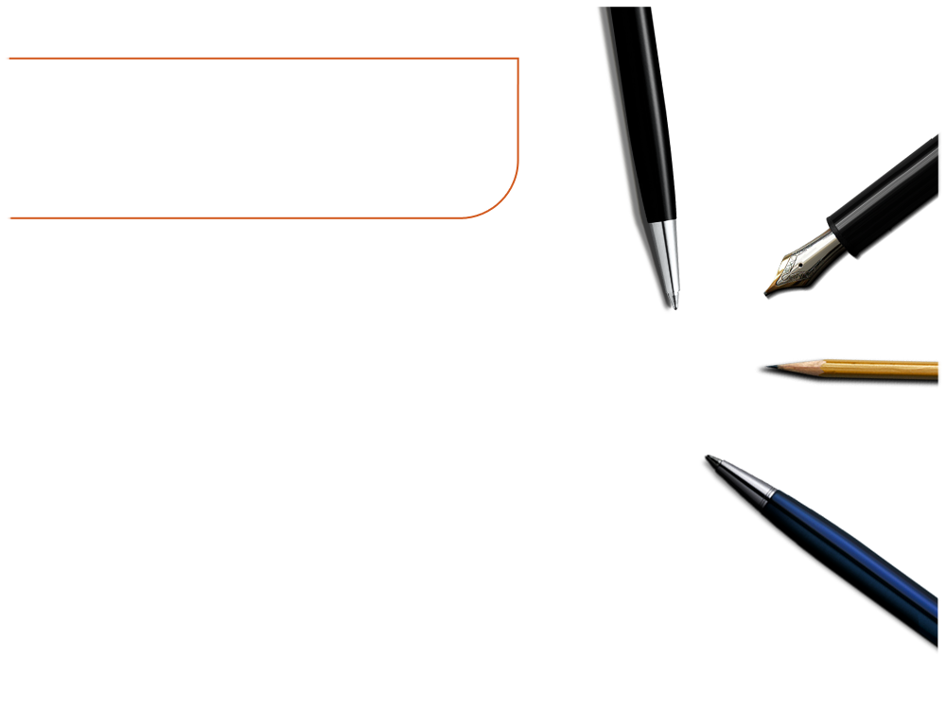
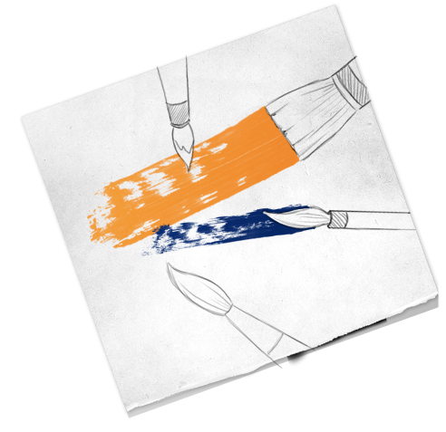
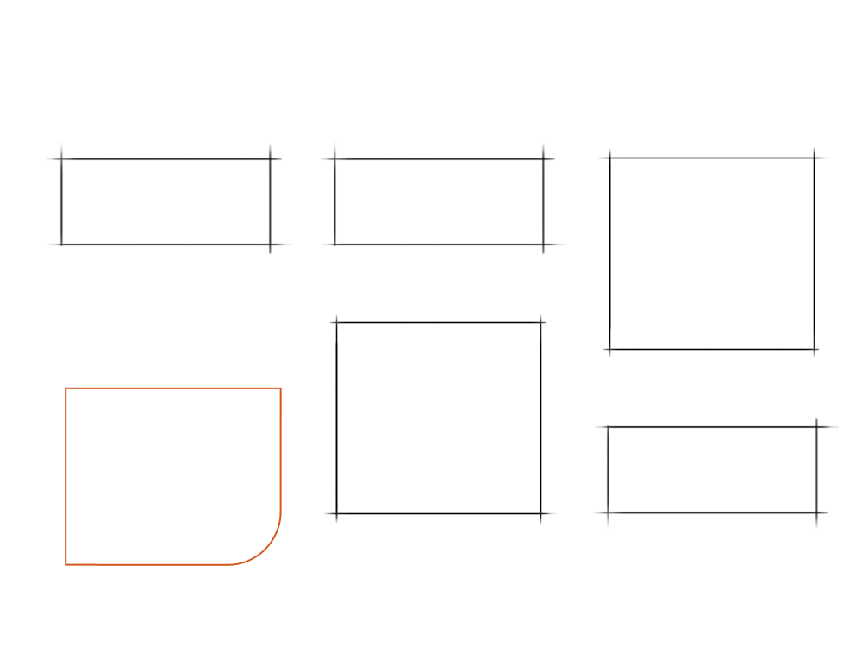
Cases
AshleyMadison (40 milhões de clientes e o arquivo liberado tem cerca de 8,6GB)
Sony (40 Gigabytes) informações extremamente sigilosas, como conteúdo de e-mails, filmes, projetos engavetados, roteiros e etc
Empresa de beleza Sally Beauty (25.000 registros foram roubados)
Varejista de imóveis Home Depot (foram roubados 56 milhões de cartões bancários e 53 milhões de e-mails).
Hackers usam brecha no sistema de entretenimento de um Cherokee
Violação de dados no Uber expõe documentos de quase mil motoristas dos EUA
"Gigante varejista" Target (70 milhões de registros com informações bancárias, números de telefone, e-mails e outros dados foram roubados)
Coreia do Sul acusa norte-coreanos por ciberataques contra usinas nucleares

Slide 8

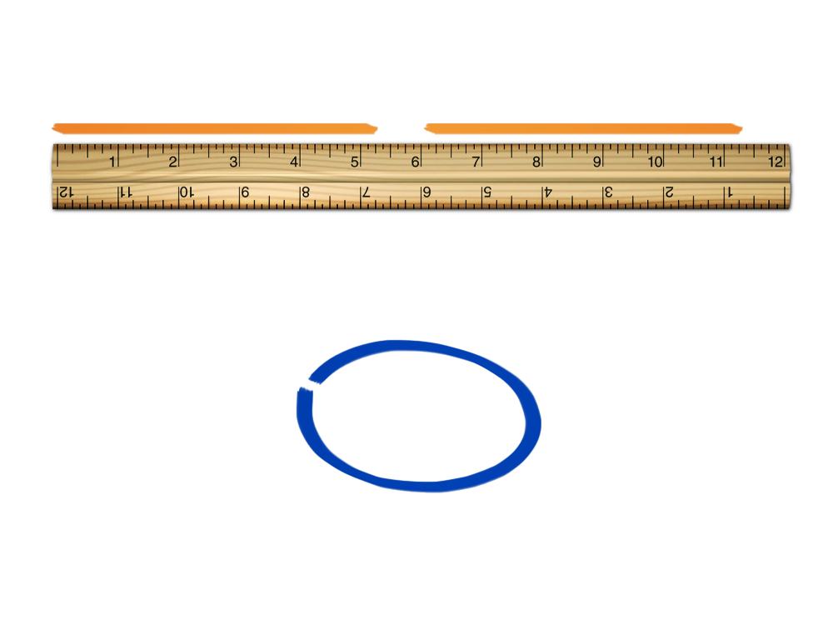
Dados
Geral |  | Interno
Os ataques a computadores e a sistemas na América Latina cresceram 500% em um ano (base 2014) Em 86% das vezes, a informação roubada nos ataques foi classificada como "secreta", incluindo dados sobre negócios, documentos jurídicos e propriedade intelectual | Avast aponta que 4 em cada 5 domicílios no Brasil que utilizam internet estão sob sérios riscos de sofrerem ataques cibernéticos Os prejuízos das empresas em 2014, que sofreram roubos e fraudes eletrônicas chegaram a 0,32% do PIB (Produto Interno Bruto Nacional) | Departamentos de uma empresa mais suscetíveis a serem vítimas de ataques phishing: comunicações, jurídico e atendimento ao consumidor, setores onde as mensagens enviadas costumam vir acompanhadas por anexos Campanhas de phishing, mandando muitos e-mails na expectativa que alguém clique neles, 23% dos destinatários irão ler o e-mail e 11% irão abrir o anexo que causam o problema PWC: 34.5% das empresas entrevistadas disseram que já tiveram dados furtados por colaboradores de de sua própria empresa
Unesco aponta que 38% dos adolescentes de 11 a 17 anos costumam adicionar pessoas que não conhecem à lista de amigos nas redes sociais | 28% dos brasileiros não conhecem nada sobre malwares móveis
RSA revela que cerca de 75% dos pesquisados não têm maturidade suficiente para enfrentar os riscos de segurança cibernética; até 45% admitem incapacidade para quantificar, avaliar e minimizar os riscos de segurança cibernética

Slide 9




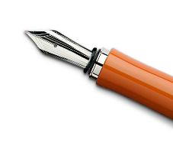
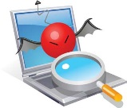


Desafios
O que fazer ?
Governança e Gestão
Segurança deve ser tratada como questão de risco aos negócios e não somente como problema da área de TI
Impunidade os cyber criminosos acostumaram-se a agir com certo grau de impunidade
Informação muitas empresas preferem simplesmente reconhecer os danos decorrentes de ataques cibernéticos como perda, a fim de proteger a confiança em seus sistemas e em suas marcas
Conscientização Aa resolução das ameaças cibernéticas não cabe somente ao CIO. Esse é um problema que deve ser atacado de forma sistêmica, sob a liderança de CEO’s

Slide 10

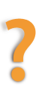





Proteções
Como...
Tecnologia
Sistemas atualizados, ferramentas de detecção de ataques e vazamentos de dados ...
Profissionais de TI
Treinados e capacitados em todas tecnologias utilizadas pela empresa
Antivírus
Manter atualizado o parque e elaborar plano para infecção em massa
Contingência
Principais dados armazenados e protegidos em outro local
Processos
Planos Emergenciais testados
Cultura
Treinamento e conscientização dos funcionários em segurança da informação
Sistemas
Revisados de tempos em tempos
Auditoria
Constante ou a cada alteração significativa nos sistemas e/ou rede

Slide 11

Links e Referencias
BBC;
Reuters;
Variety;
G1;
New York Times;
The Hollywood Reporter;
Info;
HP;
Verizon;
RSA;
Cert;
PWC;
Norse (http://map.norsecorp.com/);
Wikipedia

Slide 12
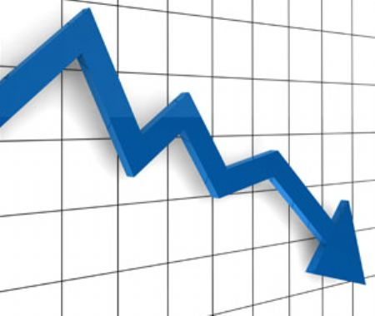

OBRIGADO !!!
jonasdourado@gmail.com
“As companhias prestam muita atenção ao custo de fazer alguma coisa. Deviam preocupar-se mais com os custos de não fazer nada.”
Philip Kotler

